Slide 1
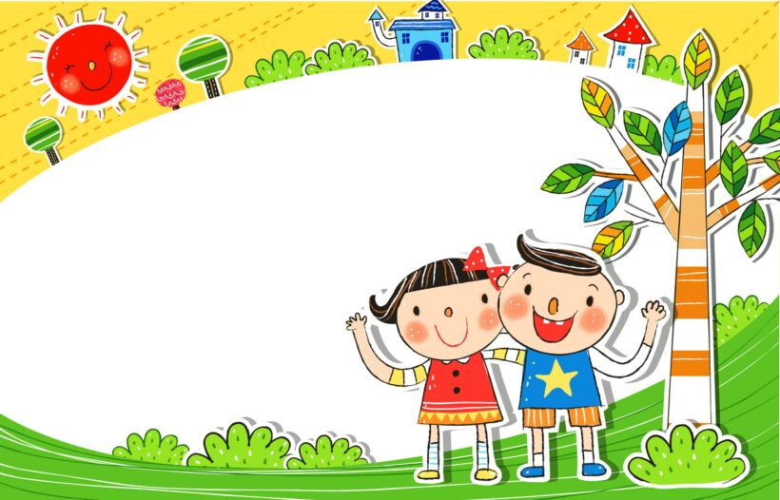
TRÒ CHƠI VÀ PHƯƠNG PHÁP
TỔ CHỨC HOẠT ĐỘNG CHƠI
CHO TRẺ MẦM NON
GV Nguyễn Thiều Dạ Hương
Trường Đại học Giáo dục, Đạo học quốc gia Hà Nội
Teacher DaHu

Slide 2
MỤC TIÊU BÀI HỌC
1
2
3
Hiểu và phân tích mối quan hệ với các hoạt động giáo dục khác ở trường mầm non.
Hiểu và trình bày được cách phân loại trò chơi và xu hướng sử dụng trò chơi hiện nay
Hiểu và phân tích ý nghĩa của hoạt động vui chơi của trẻ ở trường mầm non
Teacher DaHu

Slide 3
NỘI DUNG BÀI HỌC
3
2
Phân loại trò chơi và xu hướng sử dụng trò chơi dành cho trẻ mầm non hiện nay
1
Mối quan hệ với các hoạt động giáo dục khác ở trường mầm non.
Ý nghĩa của hoạt động vui chơi của trẻ ở trường mầm non
Teacher DaHu

Slide 4
TÀI LIỆU THAM KHẢO
[1] Nguyễn Thị Thanh Hà (2019). Tổ chức hoạt động vui chơi của trẻ ở trường mầm non. NXB Giáo dục.
[2] Đinh Văn Vang (2012). Tổ chức hoạt động vui chơi ở trường mầm non. NXB Đại học Sư phạm Hà Nội.
[3] Website:
https://ei.northwestern.edu/video-games-and-child-development-what-does-the-research-say
https://dergipark.org.tr/en/download/article-file/535617
Teacher DaHu

Slide 5

Ý NGHĨA CỦA HOẠT ĐỘNG CHƠI CỦA TRẺ
https://m.facebook.com/184770828650946/photos/pcb.656333444828013/656333128161378/?type=3&source=48
Vui chơi rất quan trọng đối với sự phát triển tối ưu của trẻ em và đã được Liên hợp quốc công nhận là quyền cơ bản của mọi trẻ em.
“Trẻ em được tạo ra, bởi sự chọn lọc tự nhiên, là để chơi. "
Peter Grey, giáo sư tâm lý học tại Đại học Boston, viết trên Tạp chí Vui chơi của Hoa Kỳ
Teacher DaHu

Slide 6
1. Ý NGHĨA CỦA HOẠT ĐỘNG CHƠI CỦA TRẺ Ở TRƯỜNG MẦM NON
Là hình thức tổ chức đời sống
của trẻ ở trường mầm non
Là hoạt động trung tâm
trong chế độ sinh hoạt ở trường MN
Ý NGHĨA CỦA HĐ CHƠI CỦA TRẺ
Là phương thức thỏa mãn nhu cầu
được sống và làm việc như người lớn.
Teacher DaHu

Slide 7
1. Ý NGHĨA CỦA HOẠT ĐỘNG CHƠI CỦA TRẺ Ở TRƯỜNG MẦM NON
Chơi được xem là hình thức tổ chức đời sống của trẻ ở trường mầm non.
Không thể hình dung được bầu không khí tâm lí ở trường mầm non sẽ nặng nề như thế nào khi trẻ không được chơi. Và như vậy trường mầm non chỉ là nơi giữ trẻ chứ không phải là nơi chăm sóc, giáo dục trẻ em, hạnh phúc của trẻ bị tước đoạt, tâm hồn trẻ thơ dần trở nên khô cứng.
Mời xem video số 1 về Ý nghĩa của việc trẻ được tham gia hoạt động chơi.
https://www.youtube.com/watch?v=pjoyBZYk2zI&t=5s
Teacher DaHu

Slide 8
1. Ý NGHĨA CỦA HOẠT ĐỘNG CHƠI CỦA TRẺ Ở TRƯỜNG MẦM NON
Chơi là hoạt động trung tâm của chế độ sinh hoạt hang ngày của trẻ ở trường mầm non
Vui chơi chính là cuộc sống của trẻ thơ, tổ chức cho trẻ chơi chính là tổ chức cuộc sống của trẻ. Ở trường Mầm non Chế độ sinh hoạt của trẻ ở trường được tổ chức theo các thời điểm trong ngày gồm : Hoạt động đón và trả trẻ, Hoạt động ăn, ngủ, vệ sinh cá nhân; Hoạt động học; Hoạt động góc; Hoạt động ngoài trời; Hoạt động sinh hoạt chiều.
Hoạt động chơi được tổ chức trong các thời điểm trên. Chính bởi chơi là hoạt động đặc trưng của trẻ, nó có mặt trong các hoạt đông khác của trẻ, như hoạt động học tập, hoạt động lao động, trong giao tiếp và trong sinh hoạt hàng ngày của trẻ. Do vậy việc tổ chức cho trẻ chơi là nhiệm vụ, vừa là con đường giáo dục có hiệu quả cho trẻ em.
Mời xem video số 2 về Tầm quan trọng của hoạt động vui chơi đối với sự phát triển của đứa trẻ.
https://www.youtube.com/watch?v=vnH4Ijen7OI&t=103s
Teacher DaHu

Slide 9
1. Ý NGHĨA CỦA HOẠT ĐỘNG CHƠI CỦA TRẺ Ở TRƯỜNG MẦM NON
Chơi còn là phương thức thỏa mãn nhu cầu được sống và làm việc như người lớn
Trong một giờ chơi, mỗi trò chơi phản ánh một mảng hiện thực đời sống xã hội: bệnh viện, trường học, cửa hàng bách hóa, công viên… mỗi trẻ có một ví trí nhất định trong nhóm chơi. Trong xã hội ấy, trẻ thỏa sức hành động, được sống trong xã hội người lớn thu nhỏ, được làm việc, được nói năng, xưng hô như người lớn…Vì thế trẻ luôn là chủ thể tích cực. Ở đây, trẻ tìm thấy vị trí của mình trong nhóm bạn bè và cũng ở đây, trẻ cảm thấy được tự do thoải mái và tự tin vào bản thân mình hơn. Chính vì thế có thể nói “xã hội trẻ em” là hình thức đầu tiên giúp trẻ được sống và làm việc cùng nhau, được sống như người lớn.
Teacher DaHu

Slide 10
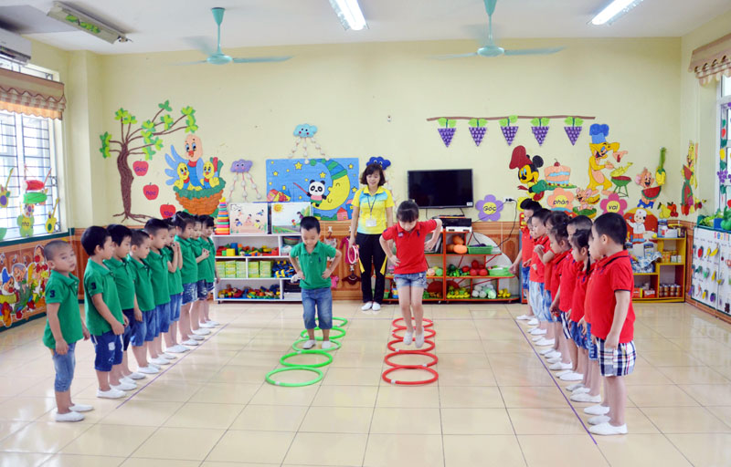
KẾT LUẬN
Nhóm trẻ cùng chơi là một trong những cơ sở xã hội đầu tiên của trẻ. Do đó người lớn cần tổ chức tốt các hoạt động của “xã hội trẻ”, tạo ra môi trường lành mạnh, có tác dụng giáo dục mạnh mẽ đối với trẻ. Muốn vậy, người lớn phải chú ý tổ chức cho trẻ được chơi thoải mái, tạo môi trường, tình huống cho trẻ phối hợp – liên kết với nhau trong các nhóm chơi và làm cho hoạt động chơi của trẻ thực sự là một hình thức tổ chức đời sống của trẻ ở trường mầm non.
https://blog.dochoiphulong.com/tro-choi-van-dong-mam-non/
Teacher DaHu

Slide 11
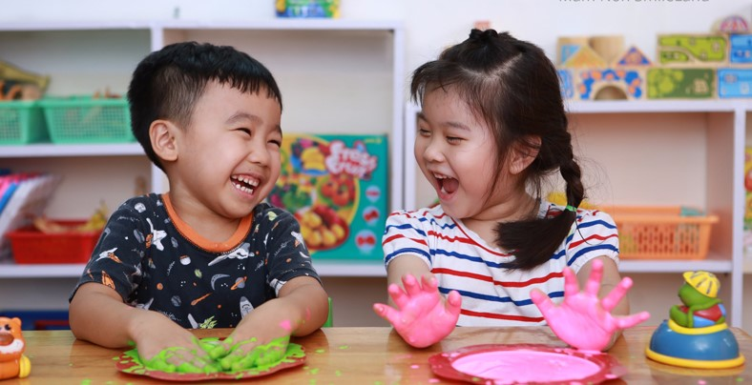
2. Mối quan hệ qua lại giữa chơi và lao động, chơi và học tập, chơi và hoạt động nghệ thuật của trẻ.
Nguồn tham khảo: http://smileland.edu.vn/index.php?act=sub&sub_id=937&subnews_id=56&cid=18
Teacher DaHu

Slide 12
2. Mối quan hệ qua lại giữa chơi và lao động, chơi và học tập, chơi và hoạt động nghệ thuật của trẻ.
HĐ chơi – HĐ học tập
HĐ chơi – HĐ nghệ thuật
HĐ CHƠI
HĐ chơi – HĐ lao động
Teacher DaHu

Slide 13
2. Mối quan hệ qua lại giữa chơi và lao động, chơi và học tập, chơi và hoạt động nghệ thuật của trẻ.
2.1. Mối quan hệ giữa chơi và lao động
Trong chơi và trong lao động đều có sự cố gắng về thể lực và trí tuệ. Nhưng giữa chúng có sự khác biệt căn bản là, lao động tạo ra sản phẩm, đó là những giá trị vật chất và văn hóa, còn chơi không tạo ra sản phẩm có giá trị vật chất và văn hóa nhưng nó có quan hệ gián tiếp đến quá trình tạo ra những sản phẩm ấy. Chơi và lao động ở lứa tuổi mẫu giáo có mỗi quan hệ khăng khít với nhau, chi phối lẫn nhau, bổ sung cho nhau. Thông qua trò chơi trẻ học được một số kĩ năng lao động cần thiết.
Teacher DaHu

Slide 14
2. Mối quan hệ qua lại giữa chơi và lao động, chơi và học tập, chơi và hoạt động nghệ thuật của trẻ.
2.1. Mối quan hệ giữa chơi và lao động (tiếp)
Thực tế cho thấy, hoạt động lao động của trẻ tổ chức một cách nhẹ nhàng như là chơi vậy hoặc đưa yếu tố chơi vào trong hoạt động lao động thì trẻ lao động sôi nổi, hiểu quả hơn. Mặt khác, những kĩ năng trẻ được luyện tập trong lao động được chuyển vào trò chơi, làm cho hành động chơi mang tính chất thật hơn; dưới sự hướng dẫn của người lớn, trẻ tạo ra trò chơi từ những nguyên vật liệu khác nhau, phục vụ cho trò chơi của mình thêm hấp dẫn phong phú.
Như vậy, trong khi chơi, trẻ lĩnh hội được những kĩ năng lao động đơn giản và khi lao động của trẻ được tổ chức dưới hình thức chơi, giúp cho trẻ lao động tích cực hơn.
Teacher DaHu

Slide 15
2. Mối quan hệ qua lại giữa chơi và lao động, chơi và học tập, chơi và hoạt động nghệ thuật của trẻ.
2.2. Mối quan hệ qua lại giữa chơi và học tập
Cùng với lao động, hoạt động vui chơi và hoạt động học tập của trẻ có mỗi quan hệ khăng khít, chi phối lẫn nhau, bổ sung cho nhau. Thông qua chơi mà trẻ học, tiếp nhận nền văn hóa xã hội, biến kinh nghiệm xã hội lịch sử thành kinh nghiệm của bản thân. Khi tham gia vào trò chơi đứa trẻ không tự đặt ra mục đích là qua trò chơi này mình lĩnh hội được cái gì, phát triển được chức năng tâm lí nào trong quá trình thực hiện thao tác chơi, hành động chơi. Những tri thức, kĩ năng mà trẻ lĩnh hội được qua trò chơi diễn ra một cách tự nhiên (chơi mà học).
Teacher DaHu

Slide 16
2. Mối quan hệ qua lại giữa chơi và lao động, chơi và học tập, chơi và hoạt động nghệ thuật của trẻ.
2.2. Mối quan hệ qua lại giữa chơi và học tập (tiếp)
Mặt khác, hoạt động học tập của trẻ được nảy sinh và phát triển trong lòng hoạt động chơi, do vậy nó mang màu sắc chơi rõ rệt: học trong niềm vui được tham gia vào trò chơi (học mà vui, vui mới học). Như vậy, giữa chơi và học của trẻ em có mối liên hệ khăng khít khó phân biệt. Đứng về phương diện kết quả thì bảo là học tập, đứng về phương diện hoạt động thì coi là đó là chơi.
Teacher DaHu

Slide 17
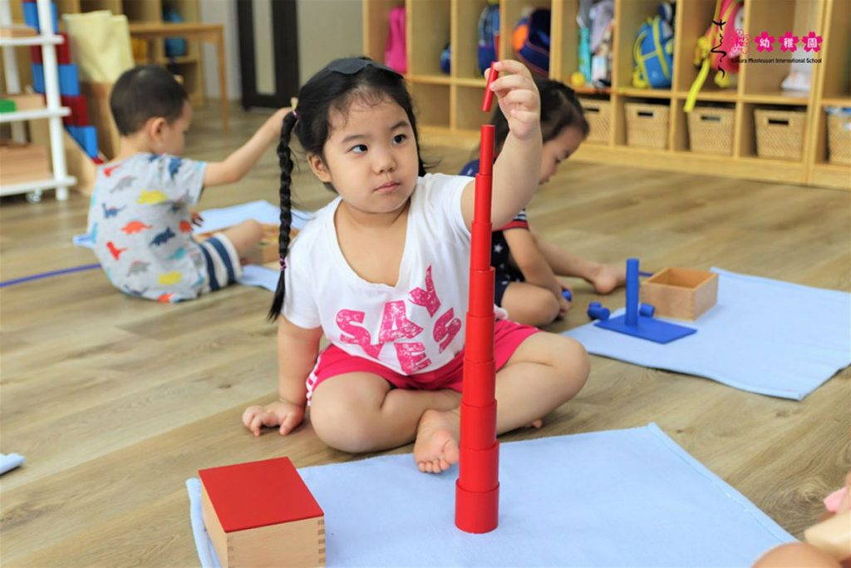
2. Mối quan hệ qua lại giữa chơi và lao động, chơi và học tập, chơi và hoạt động nghệ thuật của trẻ.
2.2. Mối quan hệ qua lại giữa chơi và học tập (tiếp)
Trong quá trình học tập, đứa trẻ chưa ý thức đầy đủ mục đích học tập. Thường động cơ học tập hòa quyện vào động cơ chơi. Nói đúng hơn, hoạt động học tập của trẻ chưa có động cơ đích thực, nó do động cơ chơi thúc đẩy. Vấn đề đặt ra là, để hoạt động học tập của trẻ có kết quả, cần biến đối tượng nhận thức của trẻ thành động cơ chơi của chúng.
https://sakuramontessori.edu.vn/tang-cuong-phat-trien-giac-quan-cho-tre-voi-linh-vuc-chuyen-biet/
Teacher DaHu

Slide 18
2. Mối quan hệ qua lại giữa chơi và lao động, chơi và học tập, chơi và hoạt động nghệ thuật của trẻ.
Mời bạn xem Video số 3 về tầm quan trọng của hoạt động chơi trong việc tổ chức các hoạt động giáo dục ở trường mầm non, đặc biệt là hoạt động học tập
.
https://www.youtube.com/watch?v=jhJL8eY-5NU
Teacher DaHu

Slide 19
2. Mối quan hệ qua lại giữa chơi và lao động, chơi và học tập, chơi và hoạt động nghệ thuật của trẻ.
2.3. Mối quan hệ giữa chơi và hoạt động nghệ thuật
Chơi và hoạt động nghệ thuật của trẻ rất gần gũi với nhau. Ngôn ngữ, kĩ năng hoạt động nghệ thuật được trẻ đưa vào trò chơi, giúp trẻ dễ dàng thực hiện được nội dung chơi, hành động chơi. Những lời ca, những câu nói giàu tính nghệ thuật mà trẻ tiếp nhận được trong các tác phẩm thơ, truyện được trẻ sử dung trong trò chơi làm cho trò chơi trở nên sinh động, hấp dẫn, vui nhộn.
https://blog.dochoiphulong.com/tro-choi-van-dong-mam-non/
Teacher DaHu

Slide 20
2. Mối quan hệ qua lại giữa chơi và lao động, chơi và học tập, chơi và hoạt động nghệ thuật của trẻ
2.3. Mối quan hệ giữa chơi và hoạt động nghệ thuật (tiếp)
Mặt khác, hoạt động nghệ thuật của trẻ cũng diễn ra nhẹ nhàng như là chơi vậy: Trẻ vừa đọc thơ, kể chuyện vừa mô phỏng lại hành vi, việc làm nhân vật theo nội dung thơ, truyện: trẻ đóng kịch cho vui chữ đâu phải diễn viên chuyên nghiệp. Chính điều đó làm cho nội dung vai diễn của trẻ mang tính sáng tạo hơn. Đặc biệt là trò chơi lắp ghép xây dựng ra đời trên cơ sở hoạt động tạo hình, vì trẻ chỉ có thể tạo tạo ra nhưng công trình khi nó nắm vững những kĩ năng xây dựng và phần lớn kĩ năng xây dựng được trẻ lĩnh hội thông qua hoạt động tạo hình.
Nguồn tham khảo: http://smileland.edu.vn/index.php?act=sub&sub_id=937&subnews_id=56&cid=18
Teacher DaHu

Slide 21
2. Mối quan hệ qua lại giữa chơi và lao động, chơi và học tập, chơi và hoạt động nghệ thuật của trẻ.
2.3. Mối quan hệ giữa chơi và hoạt động nghệ thuật (tiếp)
Thực tế chỉ rằng, việc dạy trẻ các kĩ năng xây dựng tạo điều kiện cho trẻ phát triển các trò chơi của mình.
Tóm lại, trò chơi có mối quan hệ chặt chẽ với học tập, lao động và tạo hình, chính các mối quan hệ này đã cuốn hút trẻ và tạo điều kiện cho sự phát triển chung của trẻ mẫu giáo.
Teacher DaHu

Slide 22
3. Phân loại trò chơi của trẻ
  3.1. Phân loại trò chơi theo chức năng giáo dục và phát triển
Đại diện cho kiểu phân loại này là hai nhà giáo dục học Ph. Phreben (Đức) và Montexori (Ý). Các tác giả chia trò chơi thành ba nhóm:
- Nhóm 1: Gồm các trò chơi nhằm rèn luyện và phát triển các giác quan cho trẻ.
- Nhóm 2: Gồm các trò chơi vận động nhằm phát triển và tập luyện vận động cho trẻ.
- Nhóm 3: Gồm các trò chơi học tập nhằm phát triển trí tuệ cho trẻ.
https://sakuramontessori.edu.vn/tang-cuong-phat-trien-giac-quan-cho-tre-voi-linh-vuc-chuyen-biet/
Teacher DaHu

Slide 23
3. Phân loại trò chơi của trẻ
  3.1. Phân loại trò chơi theo chức năng giáo dục và phát triển
Ưu điểm:
Ưu của cách phân loại trò chơi này là tập trung giáo dục và phát triển từng mặt cho trẻ, tạo điều kiện cho trẻ chơi, tập có hệ thống từ dễ đến khó.
Hạn chế:
Cách phân loại này loại bỏ mất nhóm trò chơi sáng tạo, phủ nhận mầm mống sáng tạo của trẻ. Khi chơi các trò chơi này, trẻ hoàn toàn bị áp đặt theo ý muốn của người lớn. Hơn nữa cách phân loại này mâu thuẫn với tính chất và đặc điểm của chơi, vì khi trẻ chơi bắt cứ trò chơi nào thì các mặt đức, trí, thể lực cũng được phát triển và giáo dục một cách đồng bộ trong một khối thống nhất chứ không riêng rẽ từng mặt nào đó được phát triển.
Ứng dụng:
Cách phân loại này đã được ứng dụng ở nhiều nước trên thế giới như Pháp, Mĩ, Đức, Ý, Nga, Việt Nam.
Teacher DaHu

Slide 24
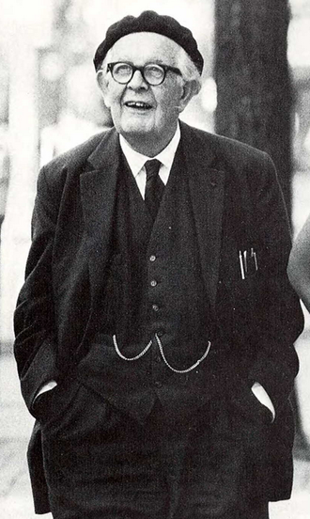
3. Phân loại trò chơi của trẻ
  3.2. Phân loại trò chơi theo nguồn gốc, cấu trúc của chơi
Tác giả của cách phân loại này là J. Piaget. Ông cho rằng, hoạt động chơi của trẻ là nhân tố quan trọng đối với sự phát triển trí tuệ của trẻ và sự phát triển ấy chính là sự thích nghi (thiết lập mối cân bằng giữa cơ thể với môi trường). Trong quá trình thích nghi, ông phân biệt hai khái niệm “đồng hóa” và “điều ứng”.
Theo ông, chơi chính là sự “đồng hóa”, là sự “điều ứng” trước, song ở đây ông nhìn nhận và chỉ xem xét chơi như là một hoạt động trí tuệ thuần túy. Từ đó, ông phân loại trò chơi theo cấu trúc của nó. Trong cấu trúc của chơi, ông tách ra làm ba bộ phận chính là: luyện tập, kí hiệu và quy tắc.
https://en.wikipedia.org/wiki/Jean_Piaget
Teacher DaHu

Slide 25
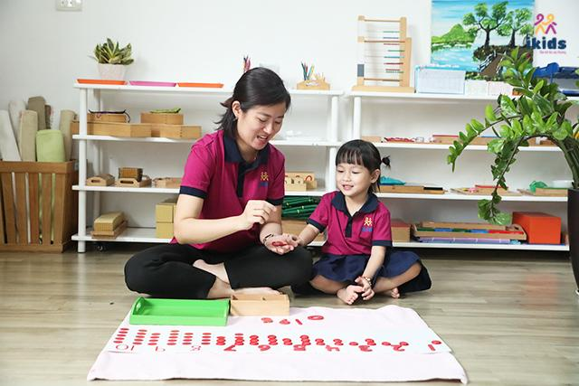
3. Phân loại trò chơi của trẻ
  3.2. Phân loại trò chơi theo nguồn gốc, cấu trúc của chơi
Tham khảo từ: https://ikidsmontessori.edu.vn/giao-duc-cho-den-mau-giao-thi-da-muon/
Trên cơ cở đó ông phân trò chơi thành ba nhóm tương ứng với ba bộ phận trong cấu trúc chơi:
- Nhóm 1: Gồm các trò chơi luyện tập dành cho trẻ dưới 2 tuổi.
- Nhóm 2: Gồm các trò chơi kí hiệu dành cho trẻ từ 2- 4 tuổi.
- Nhóm 3: Gồm các trò chơi có quý tắc (có luật) dành cho trẻ từ 7- 12 tuổi.
Teacher DaHu

Slide 26
3. Phân loại trò chơi của trẻ
  3.2. Phân loại trò chơi theo nguồn gốc, cấu trúc của chơi
Ưu điểm:
Ông đã phân loại trò chơi theo sự phát triển của đứa trẻ. Nhóm trò chơi luyện tập xuất hiện ngay từ những tháng đầu tiên của cuộc sống trẻ. Những trò chơi luyện tập này có tác dụng giáo dục và phát triển khả năng cảm nhận và vận động của trẻ. Chúng khác hẳn về chất so với những trò chơi luyện tập của động vật.
Ông đã chỉ ra sự hình thành kí hiệu của trẻ trong khi chơi và khẳng định: từ những trò chơi luyện tập đến trò chơi kí hiệu là một bước tiến lớn trong họat động chơi của trẻ, nó đã biết gán cho mình và các đồ vật khác những tính tượng trưng và mô phỏng lại một số sự kiện trong xã hội
Teacher DaHu

Slide 27
3. Phân loại trò chơi của trẻ
  3.2. Phân loại trò chơi theo nguồn gốc, cấu trúc của chơi
Hạn chế:
Ông phủ nhận tính bắt chước của trẻ và cho rằng, trò chơi “kí hiệu” là do trẻ tự tưởng tượng ra, tự nghĩ ra trong đầu. L. X. Vưgôtxki đã phê phán cách phân loại này như sau: “Không nên hiểu trò chơi như là một hệ thống kí hiệu, không nên hiểu hoạt động chơi chỉ như là một quá trình nhận thức mà gạt bỏ yếu tố hứng thú, xúc cảm, tình cảm và sáng tạo sang một bên…”
Theo Piaget, các trò chơi có luật chủ yếu xuất hiện ở lứa tuổi học sinh phổ thông (7 - 12 tuổi). Song trong thực tế, nhiều trò chơi có luật đã được trẻ chơi nhiều ngay từ lứa tuổi mầm non.
Ứng dụng: Sự phân loại của ông được áp dụng nhiều nước trên thế giới.
Teacher DaHu

Slide 28
3. Phân loại trò chơi của trẻ
3. Hệ thống phân loại trò chơi của hệ thống giáo dục học Xô viết cũ
https://ikidsmontessori.edu.vn/giao-duc-cho-den-mau-giao-thi-da-muon/
Sự phân loại trò chơi của giáo dục học Xô viết trước đây dựa trên các công trình nghiên cứu của E. U. Chikhiepva, Ph. Lexghap và N. K. Krupxkaia coi hoạt động chơi của trẻ như một hoạt động đa dạng có hướng và mang tính sáng tạo, coi chơi là phương tiện giáo dục toàn diện và là hình thức tổ chức đời sống của trẻ ở trường mầm non.
Giáo dục học Xô viết trước đây đã chia trò chơi trẻ em thành 2 nhóm:
Teacher DaHu

Slide 29
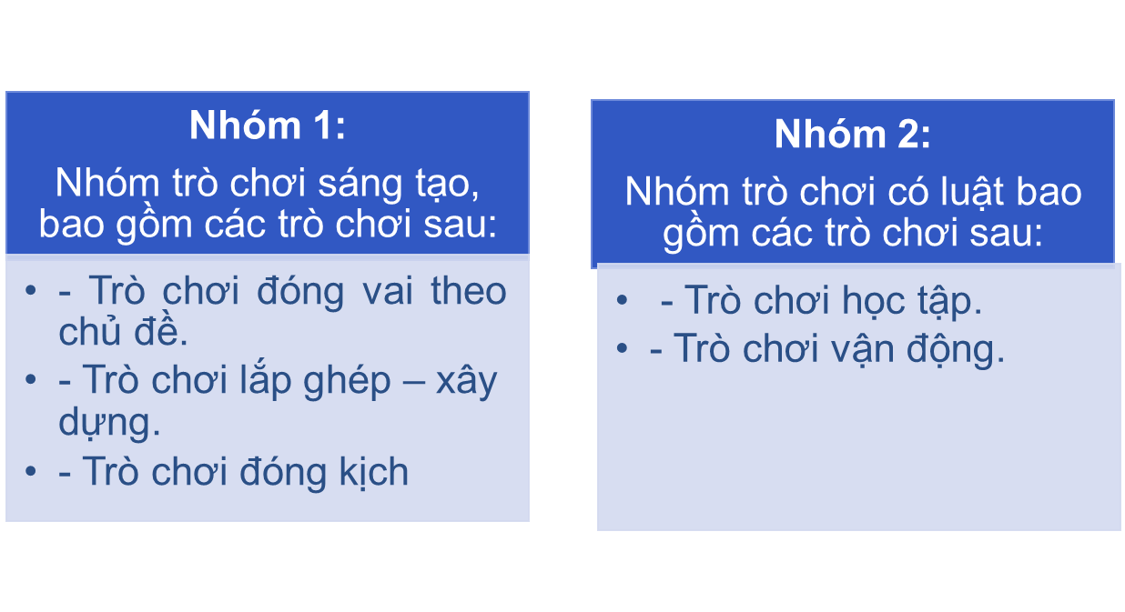
3. Phân loại trò chơi của trẻ
3. Hệ thống phân loại trò chơi của hệ thống giáo dục học Xô viết cũ
Teacher DaHu

Slide 30
3. Phân loại trò chơi của trẻ
3. Hệ thống phân loại trò chơi của hệ thống giáo dục học Xô viết cũ
Ưu điểm:
Thừa nhận khả năng sáng tạo của trẻ trong khi chơi. Coi chơi là hoạt động tự lập của trẻ (chúng tự nghĩ ra ý định, chủ đề, nội dung, tự thảo luận với nhau và tìm các phương tiện cần thiết để thực hiện trò chơi của chúng…).
Chơi mang lại sự thỏa mãn nhu cầu được chơi của trẻ, chơi tạo điều kiện cho trẻ được tích cực hoạt động trong nhóm bạn bè. Trong khi chơi trẻ cố gắng hết mình để hoàn thành nhiệm vụ được giao, biết thiệt lập các mối quan hệ với bạn bè và điều chỉnh hành vi phù hợp với nhóm chơi.
Teacher DaHu

Slide 31
3. Phân loại trò chơi của trẻ
3. Hệ thống phân loại trò chơi của hệ thống giáo dục học Xô viết cũ
Hạn chế:
Cách chia này mang tính ước lệ, các tiêu chí đưa ra chỉ mang tính ước lệ, các tiêu chí đưa ra chỉ mang tính tương đối. Bơi lẽ, trò chơi nào cũng mang tính sáng tạo, cũng có luật của nó.
Ứng dụng: Được ứng dụng ở Liên xô trước đây, các nước Đông Âu, Việt Nam.
Teacher DaHu

Slide 32
3. Phân loại trò chơi của trẻ
  3.3. Cách phân loại trò chơi ở nước ta
Trước những năm 60 của thể kỉ XX, các nhà giáo dục Việt Nam áp dụng hệ thống phân loại của Ph. Phreben nhưng không đầy đủ. Tiêu chí phân loại trò chơi không có, nên biến chơi thành tiết học (đưa vào thời khóa biểu những tiết luyện giác quan, những tiết lắp ghép…), không coi chơi là hoạt động chủ đạo của trẻ mẫu giáo.
https://blog.dochoiphulong.com/tro-choi-van-dong-mam-non/
Teacher DaHu

Slide 33
3. Phân loại trò chơi của trẻ
  3.3. Cách phân loại trò chơi ở nước ta
Trong những năm 60, người ta phân trò chơi trẻ em thành 2 nhóm:
Nhóm 1: Trò chơi phản ánh sinh hoạt.
Nhóm 2: Trò chơi vận động
1
2
TEXT
TEXT
Trong những năm 70, người ta phân trò chơi trẻ em thành hai nhóm:
Nhóm trò chơi đóng vai theo chủ đề.
Nhóm trò chơi vận động (chơi tập thể, chơi cá nhân) kèm thêm có chủ đề.
Từ những năm 80 của thế kỉ XX, trong các trường mẫu giáo ở Việt Nam áp dụng hệ cách phân loại trò chơi này.
Teacher DaHu

Slide 34
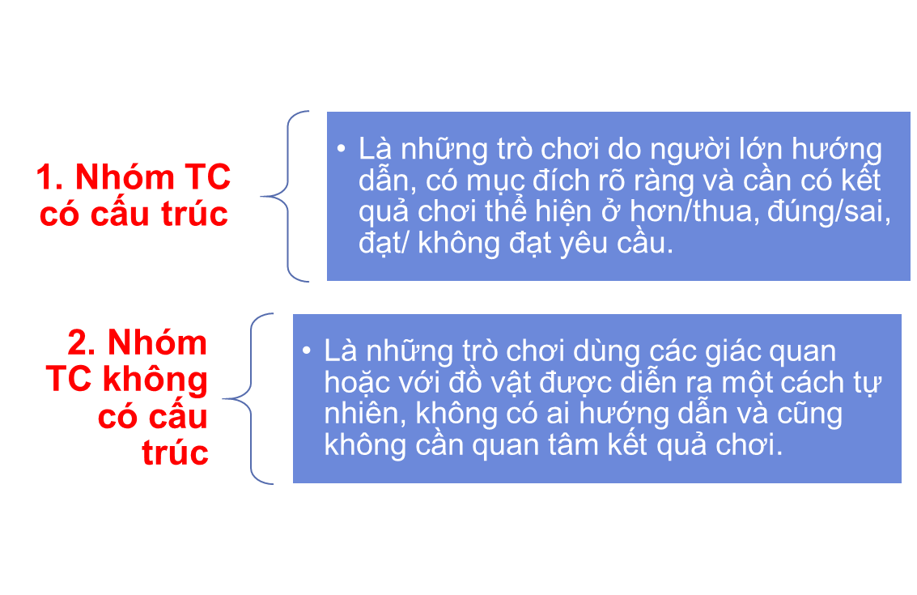
3. Phân loại trò chơi của trẻ
Teacher DaHu

Slide 35
4. Xu hướng chọn lựa và sử dụng trò chơi dành cho trẻ
mầm non hiện nay
Trong những năm gần đây nhiều nhà tâm lí học và giáo dục học mầm non Việt Nam đã có cái nhìn khoa học hơn về trò chơi trẻ em. Họ cho rằng, hoạt động vui chơi là hoạt động đặc trưng của trẻ em lứa tuổi mầm non. Ngay từ đầu tuổi ấu nhi trò chơi đã có ý nghĩa lớn trong đời sống của đứa trẻ. Theo họ, trò chơi đóng vai – trò chơi trung tâm của trẻ em lứa tuổi mầm non. Sự phát triển của trò chơi này có hai giai đoạn rõ rệt. Giai đoạn đầu: Trò chơi phản ánh sinh hoạt ở lứa tuổi ấu nhi; giai đoạn sau (giai đoạn phát triển hoàn chỉnh): Trò chơi đóng vai có chủ đề ở lứa tuổi mẫu giáo. Ngoài các nhóm trò chơi theo hệ thống phân loại của các nhà giáo dục Xô viết, những trò chơi dân gian truyền thống, những trò chơi công nghệ hiện đại cũng cần được xem xét khi phân loại trò chơi.
Teacher DaHu

Slide 36
4. Xu hướng chọn lựa và sử dụng trò chơi dành cho trẻ
mầm non hiện nay
TRÒ CHƠI DÀNH CHO TRẺ MẦM NON
TRÒ CHƠI
LẮP GHÉP
XÂY DỰNG
LẮP GHÉP
XÂY DỰNG
VẬN ĐỌNG
CÔNG NGHỆ
CÔNG NGHỆ
ĐÓNG VAI
ĐÓNG VAI
Teacher DaHu

Slide 37
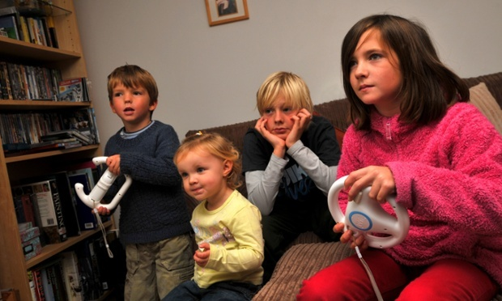
NỘI DUNG MỞ RỘNG
Trò chơi công nghệ.
Đây là trò chơi được biết với tên gọi Trò chơi điện tử mang tính giáo dục. Các nhà nghiên cứu nhận thấy rằng các trò chơi điện tử và ứng dụng mang tính tương tác và giáo dục có tác động tích cực đến sự phát triển trí não của trẻ. Tuy nhiên, các phương tiện truyền thông bạo lực và chỉ mang tính chất giải trí có ảnh hưởng tiêu cực đến sự phát triển trí não của trẻ.
https://www.digitalconnectmag.com/playing-video-games-can-have-a-small-but-positive-impact-on-child-development/
Teacher DaHu

Slide 38
XEM VIDEO
Mời các bạn theo dõi video: Trẻ mầm non tương tác với trò chơi công nghệ
https://www.youtube.com/watch?v=uYoCfBA9Xpc
Teacher DaHu

Slide 39
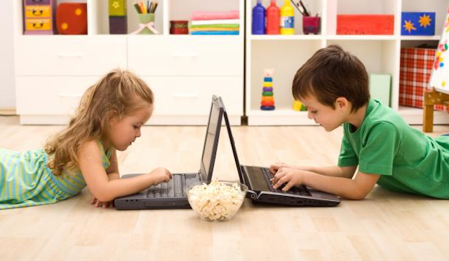
NỘI DUNG MỞ RỘNG
Cha mẹ có thể được khuyên để thiết lập các quy tắc liên quan đến việc sử dụng công nghệ, ứng dụng và trò chơi kỹ thuật số, được đặt ra ban đầu và có tính ràng buộc đối với tất cả các gia đình các thành viên.
Teacher DaHu

